Slide 1
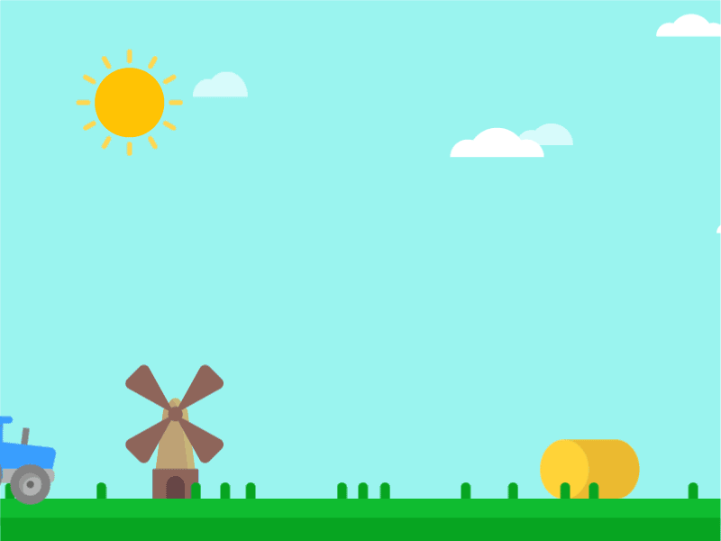

LĨNH VỰC PHÁT TRIỂN NGÔN NGỮ
Truyện “Kiến con đi ô tô”
Lứa tuổi: MGN (4 -5 tuổi)
Giáo viên: Nguyễn Thị Nhung
UBND QUẬN LONG BIÊN
TRƯỜNG MẦM NON HỒNG TIẾN

Slide 2
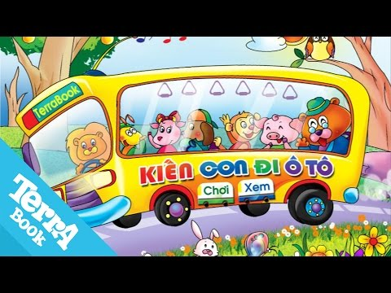

Slide 3
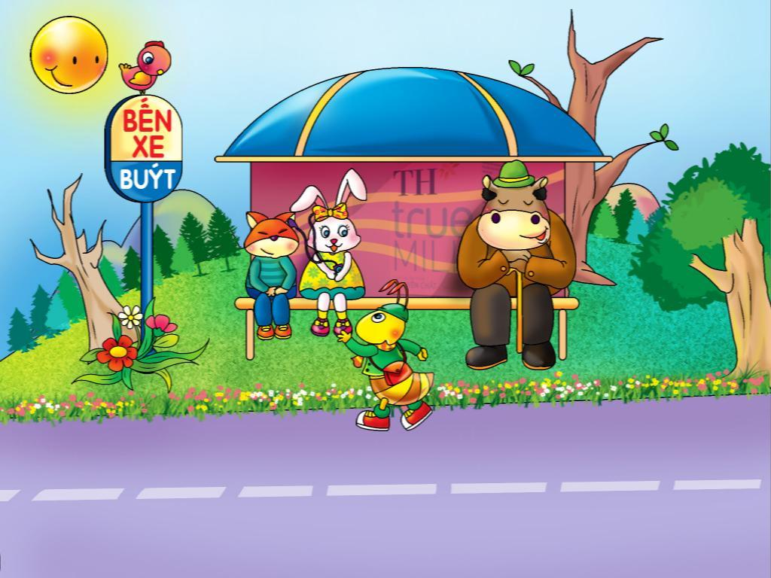

Slide 4
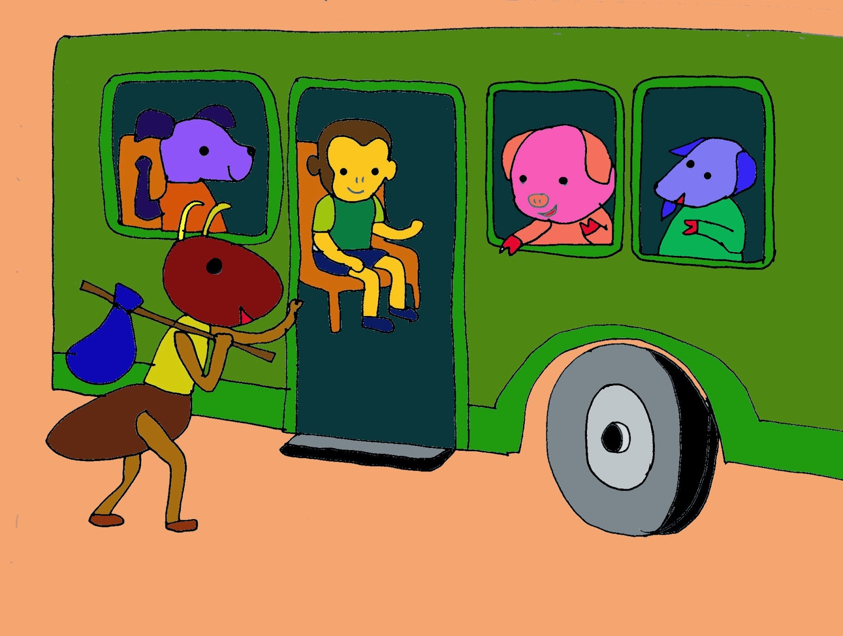

Slide 5
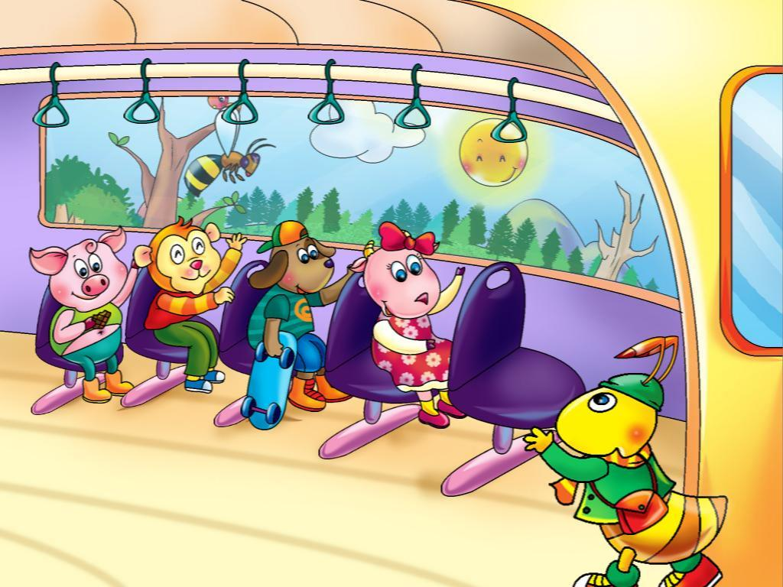

Slide 6
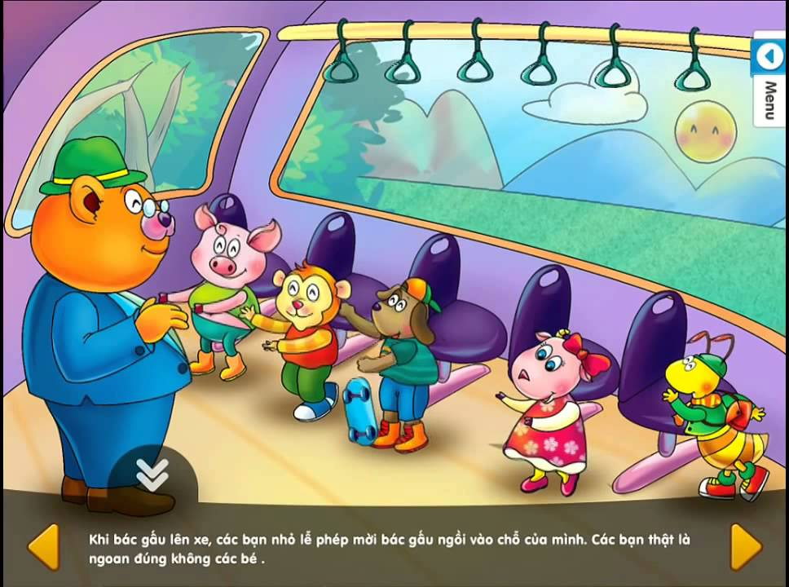

Slide 7
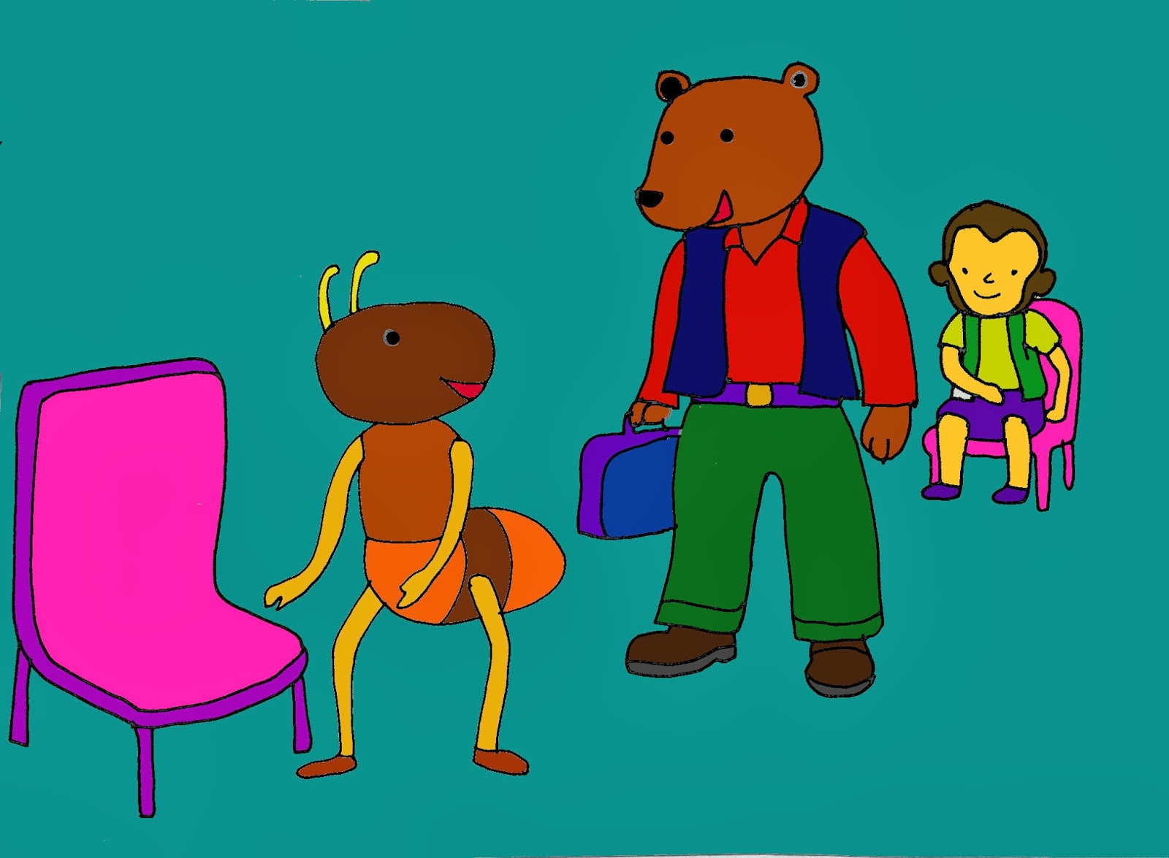

Slide 8
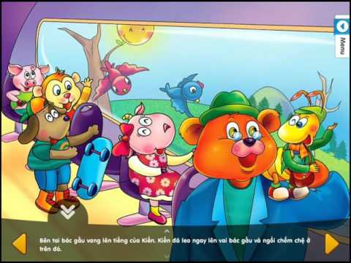

Slide 9

Đàm thoại về nội dung truyện

Slide 10

Kiến con đi đâu?

Slide 11
Trên xe có những ai?

Slide 12
Các bạn đi bằng phương tiện gì?

Slide 13
Bác Gấu lên xe thì điều gì đã xảy ra?

Slide 14
Tại sao Bác Gấu lại ngồi chỗ của kiến con?

Slide 15

Qua câu chuyện em thích nhất nhân vật nào nhất? Tại sao?

Slide 16


